Slide 1
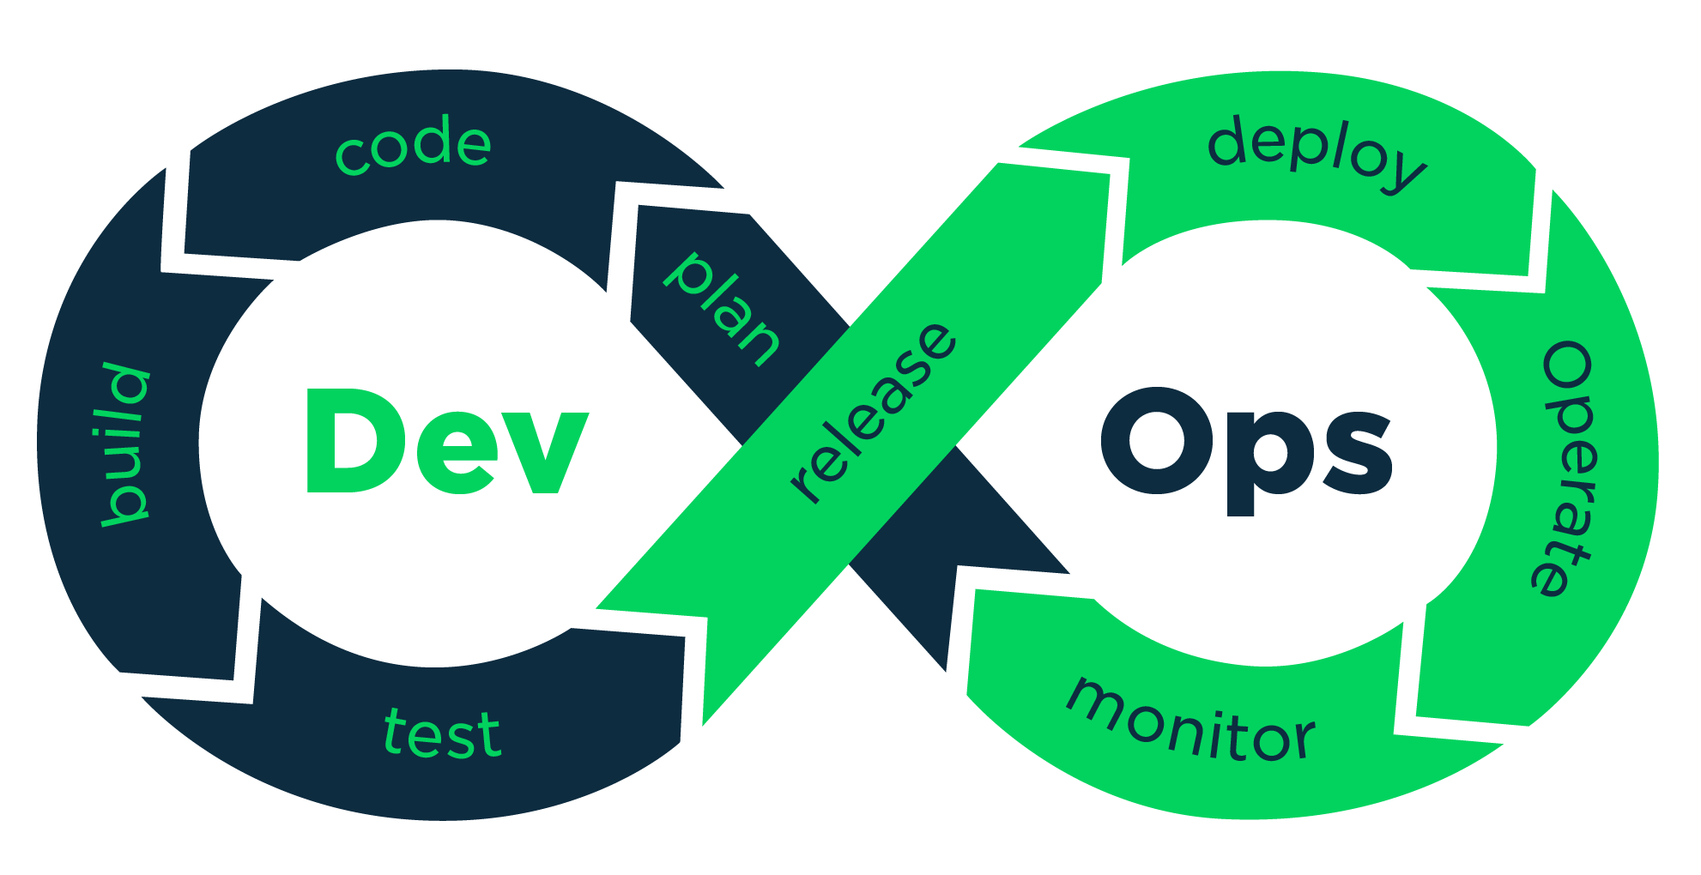
by, Cristhian Jumbo

Slide 2
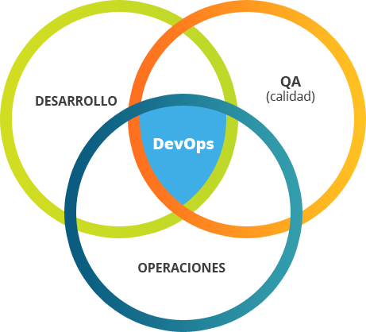
¿Qué es DevOps? :
Sistema de administración ágil.

Slide 3
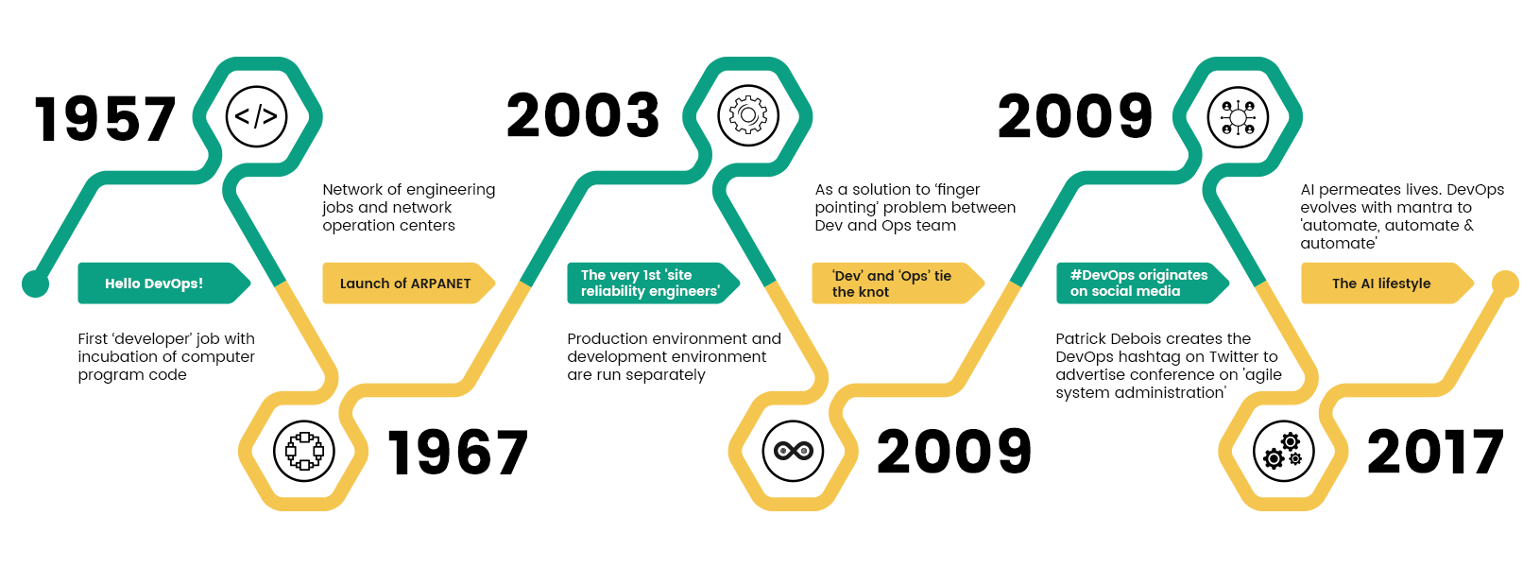
Evolución DevOps :

Slide 4
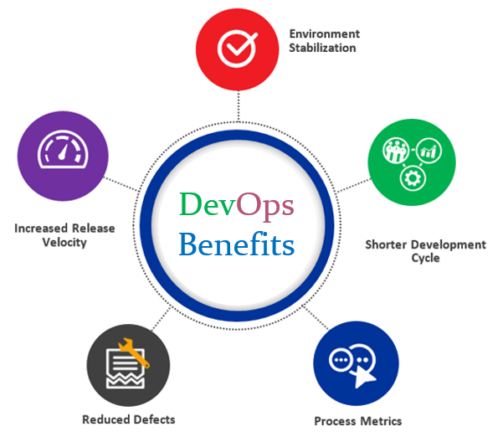
Beneficios de utilizar DevOps

Slide 5
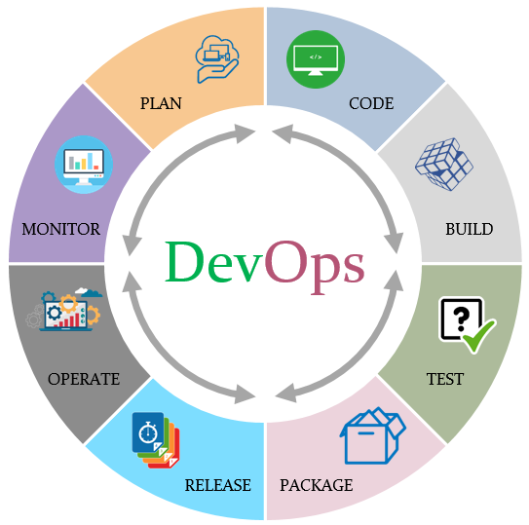
Pasos para aplicar DevOps

Slide 6
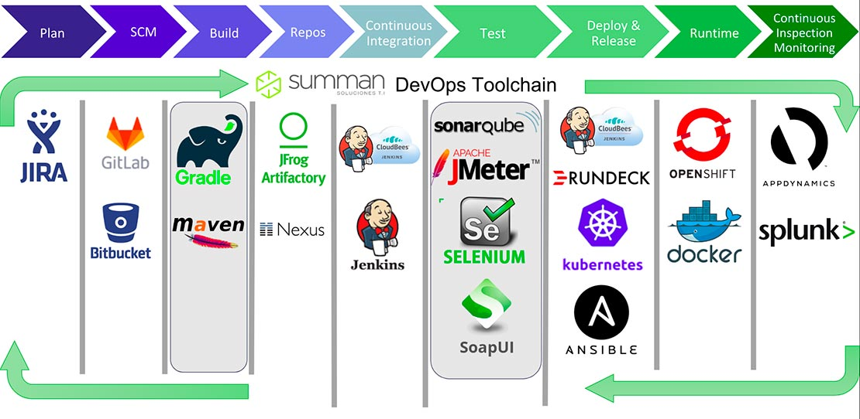
Stack de DevOps

Slide 7
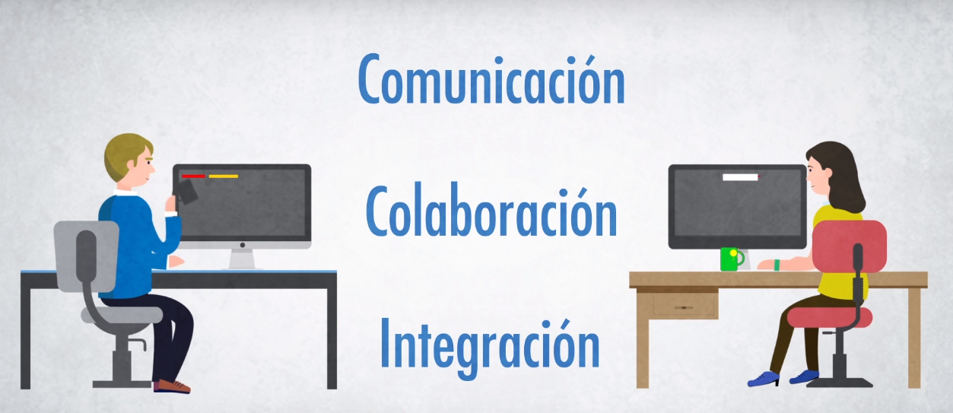
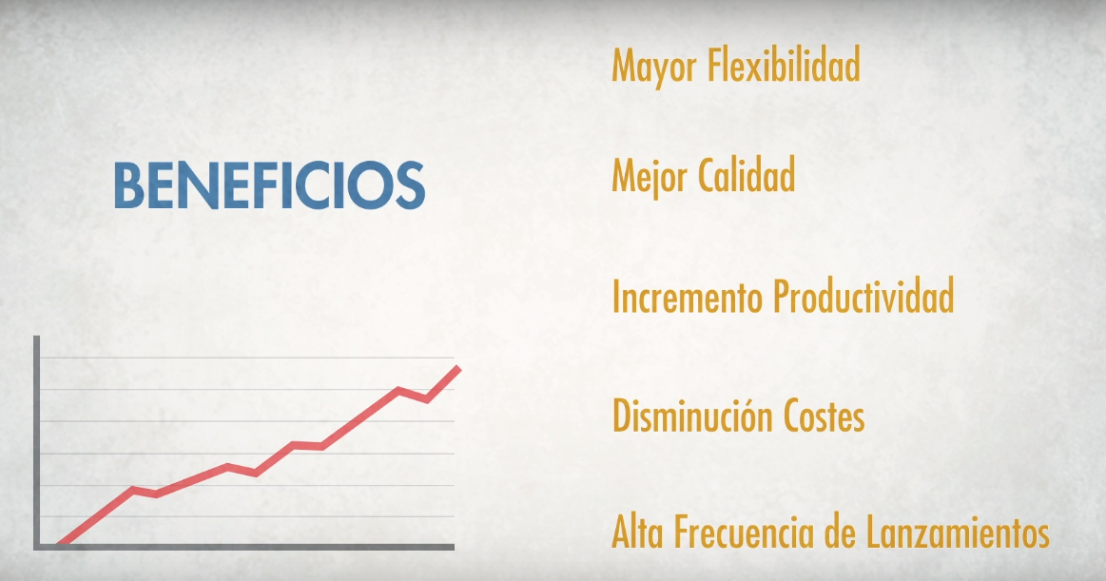
Conclusión

